Slide 1
VELIKE TISKANE ČRKE
Predmet: SLOVENŠČINA

Slide 2
TE VELIKE TISKANE ČRKE STE ŽE ZAPISOVALI.
U
A
Š
M
I
E
R
O
V
S
D
J
Č
T
P
C
N
K
L

Slide 3
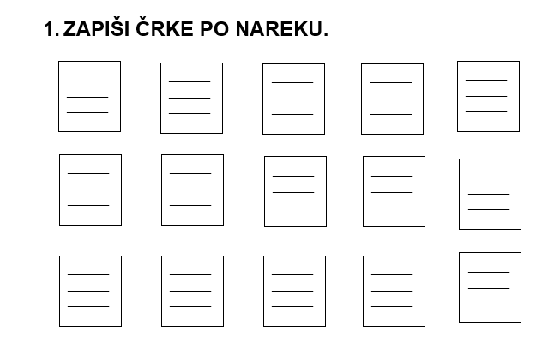
DANES JIH BOSTE ZAPISOVALI PO NAREKU.
V VSAKO OKENCE PO NAREKU NATANČNO IN PRAVILNO ZAPIŠI VELIKO TISKANO ČRKO.

Slide 4
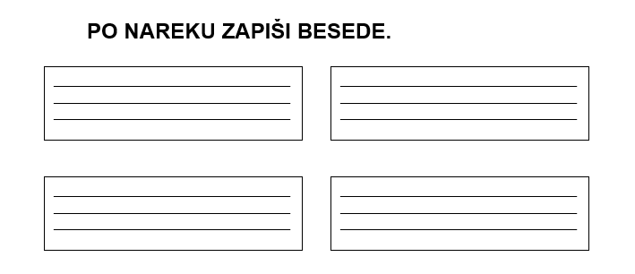
POSKUSI SEDAJ PRAVILNO ZAPISATI ŠE BESEDE.
V VSAKO OKENCE PO NAREKU NATANČNO IN PRAVILNO ZAPIŠI BESEDO.

Slide 5
POVED JE SESTAVLJENA IZ BESED.
POVED PONOVI IN JO ZAPIŠI. BODI PREVIDEN, DA NE BOŠ KAKŠNE BESEDE IZPUSTIL. NA KONCU POVEDI ZAPIŠI PIKO.

Slide 6
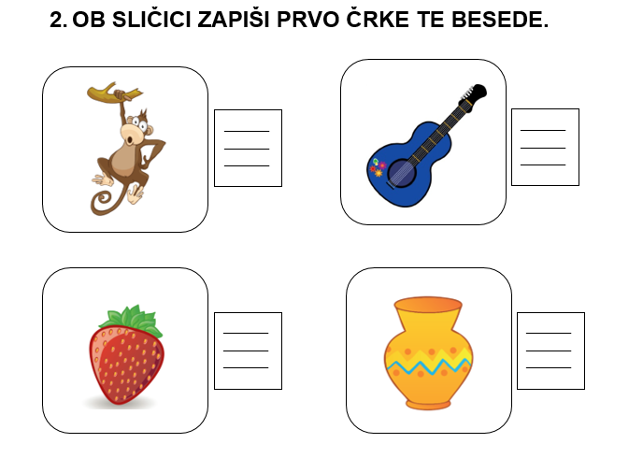
ZAPIŠI ČRKO ZA PRVI GLAS.
TO NALOGO LAHKO REŠIŠ SAMOSTOJNO.

Slide 7
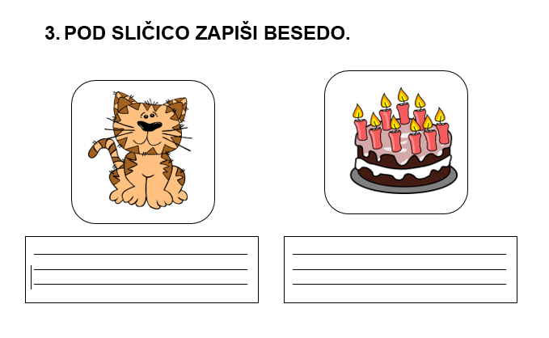
ČE SI PRIDNO VADIL GLASKOVANJE, ZNAŠ BESEDE ZAPISOVATI.

Slide 8
IZPOLNJENA UČNA LISTA
PREGLEJ, ČE SO ČRKE IN BESEDE PRAVILNO ZAPISANE.

